Slide 1
Dráma
Anna Medvecová 3.KM

Slide 2
Dráma je jeden z troch základných literárnych druhov, popri lyrike a epike.
Dráma osobitný literárny druh rovnocenný s lyrikou a epikou.
Vznikla v starovekom Grécku z náboženských osláv Dionýza, boha plodnosti a vína.
Vyvinula sa z dialógu medzi hercom a zborom. Aischylos neskôr pridal 2. herca a Sofokles herca tretieho.
názov dráma pochádza z gréckeho slova draó = činiť, konať
- V širšom význame je to osobitný literárny druh, ktorý je rovnocenný s lyrikou a epikou
- v užšom význame je názvom pre dramatický žáner (napr. tragédia, dráma)

Slide 3
Základné znaky drámy
dialogická forma = dialóg je nositeľom napätia a vytvára charakter postav
dráma vyžaduje prítomnosť dramatického konfliktu – konflikt vytvára dramatické napätie
neprítomnosť rozprávača
dramaticky dej sa musí odohrať priamo na divadelnej stene
Osobitne upravený priestor javisko

Slide 4
Má vonkajšiu aj vnútornú stavbu vnútorná:
expozícia
zápletka
kríza
peripetia
rozuzlenie

Slide 5
Vonkajšia a vnútorná kompozícia:
1. Vonkajšia:
- dejstvá - časti hry oddelené spúšťaním opony, zväčša medzi dejstvami býva prestávka
- scény - zmena dekorácií, osvetlenia i hercov na javisku
- výstupy (zmena počtu osôb)
2. Vnútorná:
– úvod = expozícia
- zápletka = kolízia
- vyvrcholenie = kríza
klasická dráma - Sofokles
- dejový obrat = peripetia
- rozuzlenie = katastrofa

Slide 6
Vnútorné členenie dramatického diela – fázy dramatického diela
1. expozícia
úvodná časť diela
zoznamujeme sa v nej s miestom deja, s postavami, s časom deja
niekedy sa už uvedenej fáze objavujú aj náznaky konfliktu
2. zápletka
prvý vážny konflikt v diele
zápletka dáva dej do pohybu
stupňuje sa napätie v hre-

Slide 7
3. Kríza - zauzľovanie
Konflikt medzi hlavnými postavami
Stupňovanie konfliktov
Vzťahy v hre sa zauzľujú, vyhraňujú sa problémy a narastajú konflikty medzi postavami
4. peripetia – zauzlenie
Nečakaný dejový zvrat
Postupné riešenie konfliktov
Objaví sa takí dejová situácia, v ktorej dochádza k rozhodujúcej zrážke medzi postavami

Slide 8
5. rozuzlenie
Záver
Riešenie konfliktu
Rozuzlenie, vyjasnenie vzťahov

Slide 9
Hlavné dramatické žánre
komédia
tragédia
Komédia (z gréckeho slova komoedia = rituálna pieseň spievaná na oslavu Dionýza) je jedným z divadelných žánrov.
Autor v nej zosmiešňuje nedostatky života človeka.
Komédia sa stáva boja proti zlu
Zobrazovanie malicherných sporov medzi ľuďmi
Konflikt dramaticky dej a postavy sa zobrazujú s humornou nadsádzkou s cieľom vyvolať komický účinok

Slide 10
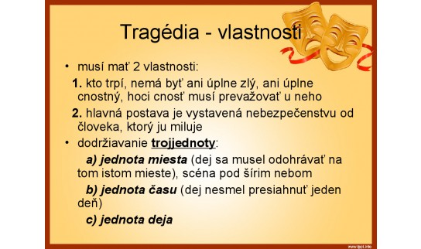

Tragédia

Slide 11
znak boj jednotlivca alebo skupiny s nepriateľnymi silami, ktoré sú silnejšie ako oni
hlavný hrdina zomiera
konflikt medzi výnimočnou osobnosťou a protivníkom – koniec je vždy tragicky
text je písaní vo veršoch alebo v próze

Slide 12
